Slide 1



ロータリーの職業奉仕
知っておきたい 四大用語
卓話モデル ２（改）
第３「四つのテスト」
第４「ロータリーは人づくり」
国際ロータリー第2660地区
2021-2022年度 職業奉仕委員会副委員長
くずはロータリークラブ 川上 和之
Notes:
「ロータリーの職業奉仕と人づくり」というテーマで、30分の卓話をさせていただきたきます。
特にここでは、アメリカのシカゴでスタートしたロータリークラブの職業奉仕の概念が、「人づくり＝人の成長」という観点から見ると、昔から日本人の心の奥底に潜む三つの原点と、基本的には、ほぼ同じではないだろうか、というお話をしたいと考えています。
そうすることによって、ともすれば難しいとされるロータリーの職業奉仕の概念が、身近で、わかりやすく感じることができると思われるからです。
その三つの原点とは、「幸」「情」「志」です。

Slide 2
テイラーと四つのテスト
1932年
ハーバートJ・テイラーがクラブ・アルミ
ニウム製品株式会社を破産の危機から
救うために作ったもの
仕事のあらゆる面における指針
会社の業績が好転
商取引の公正さを図る尺度
1943年 RI理事会が正式に採択

Slide 3
四つのテスト
言行はこれに照らしてから
１．真実かどうか
２．みんなに公平か
３．好意と友情を深めるか
４．みんなのためになるか どうか
ロータリーの哲学を端的に表現
職業奉仕の理念の実行に役立つもの
日常の商取引・産業活動における
ロータリアンの言動の自己評価の
ためのテスト形式の基準

Slide 4

真実の女神テミス
1. 真実かどうか
１. Is it the truth?
「真実」・・・「嘘偽りのない本当のこと」
「事実」と同じか、違うのか？
・事実と真実とは強いつながりを持っているが、同じではない。
・同じ事実でも、その人の経験や洞察力によって、その評価が異なる
ことがある。
・時の経過とともに、多くの事実が蓄積され、根本原理が深まる。
・事実は、場所による隔たりを示すことがある。
・真実は、それに関わる人、時代、場所とともにある種のゆらぎを示し
つつ、次第に深まり、最終的には唯一つのものに収斂していく。
たんなる事実かどうかではなく、
物事の原理・原則、根本原理に適っているかどうか

Slide 5

2. みんなに公平か
2. Is it fair to all concerned ?
・「fair」 「公平」ではなく「公正」
公平 ・・・ 平等分配
公正 ・・・ その場の状況に応じて、私的感情をあまり交えずに
偏りなく対処すること
・「concerned」
「四つのテスト」を
商取引に限る → すべての取引先
商取引以外の場でも使われる可能性 → みんな
ロータリアンの日常生活のすべての言動に適用
みんなに公正に対処しているか
公正に分けてね

Slide 6

3. 好意と友情を深めるか
3. Will it build goodwill and better friendship ?
「goodwill」 商売上の信用、評判、店ののれん
→ その商取引が店の信用を高めると同時に、
よりよい人間関係を築き上げて、
取引先を増やすか
信用を高め、取引先をふやすか
→ 自分の考え、意見、行いが
他との好意・友情を一層密にするか？という問いかけ
他の人々と付き合うときのごく自然で基本的な対処の仕方
仕事での信用と友情

Slide 7

4. みんなのためになるかどうか
4. Will it be beneficial to all concerned ?
あなたにも利益を
「beneficial」 儲け
→ すべての取引先が適正な利潤を得るか
すべての取引先に利益をもたらすか
→ もう少し広い意味に考え、「有益」かどうか
→ みんなのためになるかどうか
道徳的な基準 自分が何かを行うときの他への態度の規範
直接の相手だけではなく、その周辺の人たちへの配慮も必要

Slide 8
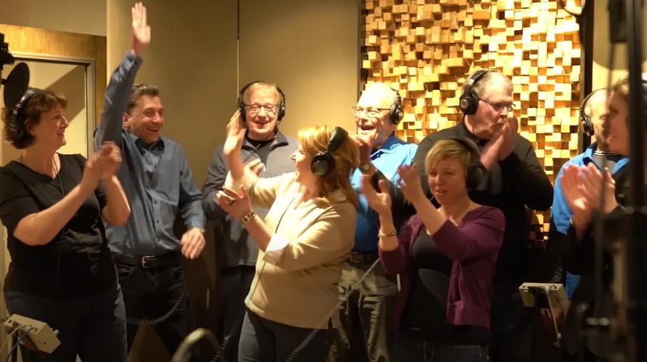

楽しく四つのテストを実践しよう！
Is it the truth?
Is it fair to all concerned?
Will it build goodwill and better friendships?
Will it be beneficial to all concerned?
When we pay it forward, it will be returned
Four Way Test Song - Rotary Club of Saskatoon Nutana – YouTubeより

Slide 9
「ロータリーは人づくり」
ロータリーの人づくりに関しては、多くの先人たちが意味のある言葉を残している
初代ガバナー米山梅吉
ロータリーの例会は人生の道場 人づくりの修練の場である。
佐藤千壽パストガバナー
ロータリーの人づくりとは、芋の子を桶の中にぶち込んでかき廻す様なもので、
芋と芋とがお互いにこすり合って自然と黒い皮がむけて綺麗になる－
そのかき棒になるのがロータリーの計画する様々の活動である
ハーバート・テーラー
“Rotary is maker of friendships and builder of men”
『ロータリーとは、友情を育み、人と社会をつくり、世界各国の人々の間に善意と友情を芽ばえさせる団体である』

Slide 10
「ロータリーは人づくり」
ビル・ロビンズ国際ロータリー会長
“Rotary’s first job is to build men”
（ロータリーの第一の仕事は人を作ること）
向笠廣次国際ロータリー会長
『ロータリーの効果は精神的汚染の治療に止まらず、個々のロータリアンの性格をも変えるという積極的な効果をもたらす。つまり、真に熱心なロータリアンに対する報いは、より親切な心とより優れた性格が与えられることである』

Slide 11
内なる人づくり 外なる人づくり
ロータリーの人づくり
内なる人づくり
外なる人づくり
ロータリアンの人づくり
・新人研修（ＦＲＥ）
・各種フォーラム
・各種奉仕事業
・各種ロータリアン研修会
ロータリアンに関係する人づくり
・出前授業
・被災者支援事業(奨学金支援他)
・米山奨学生支援事業
※ さまざまな職業奉仕活動を実践する際には、
「ロータリーの職業奉仕と言えるためには」という視点が欠かせない

Slide 12
最後に・・・ 人づくりは自分づくり
「ロータリーは人づくり」と考えていますが、人が人をつくることはできません。
すべて各人が自ら成長をしていく「自分づくり」が基本であり、ロータリーはその成長の後押しをする役目であります。
「人づくりは自分づくりの支援の場」ととらえ、ロータリーの発展に寄与することが必要です。

Slide 13
ご視聴ありがとうございました。
２０２１－２０２２
クラブ職業奉仕委員長会議

